Slide 1
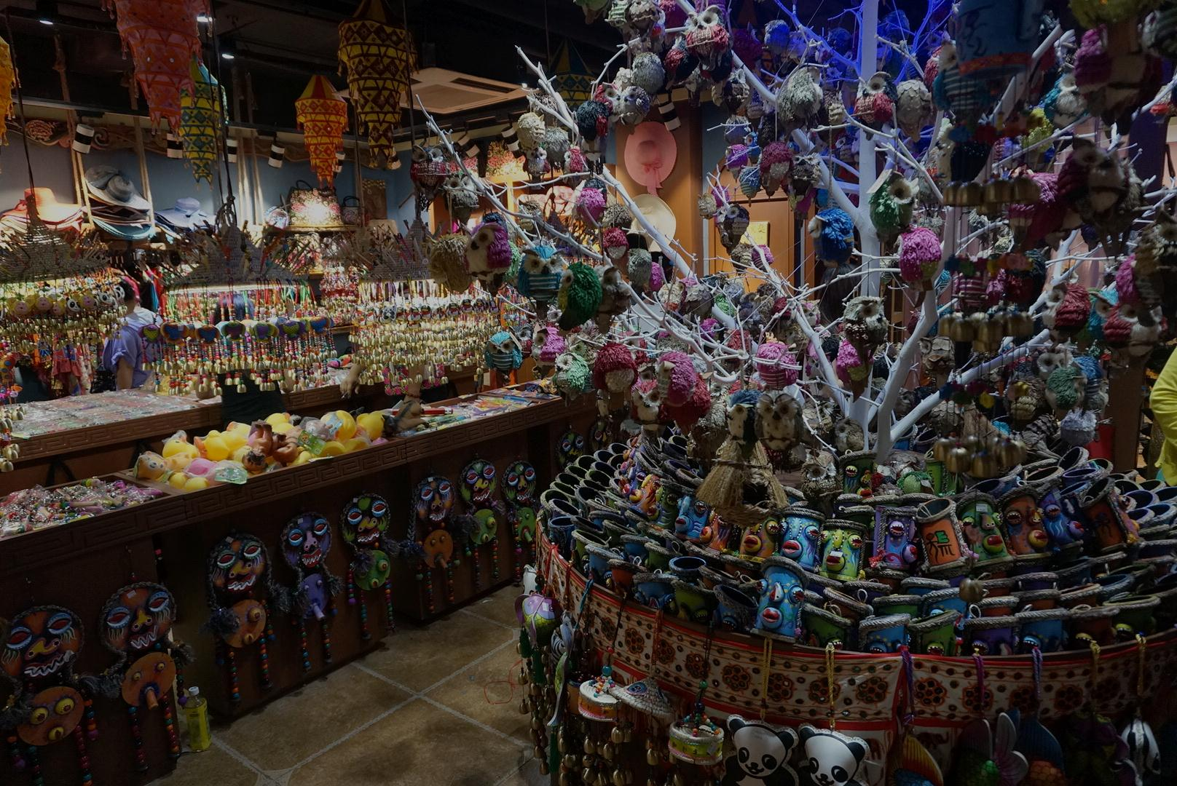
厦门
Get Started
Watch Demo
厦门
AMOY

Slide 2
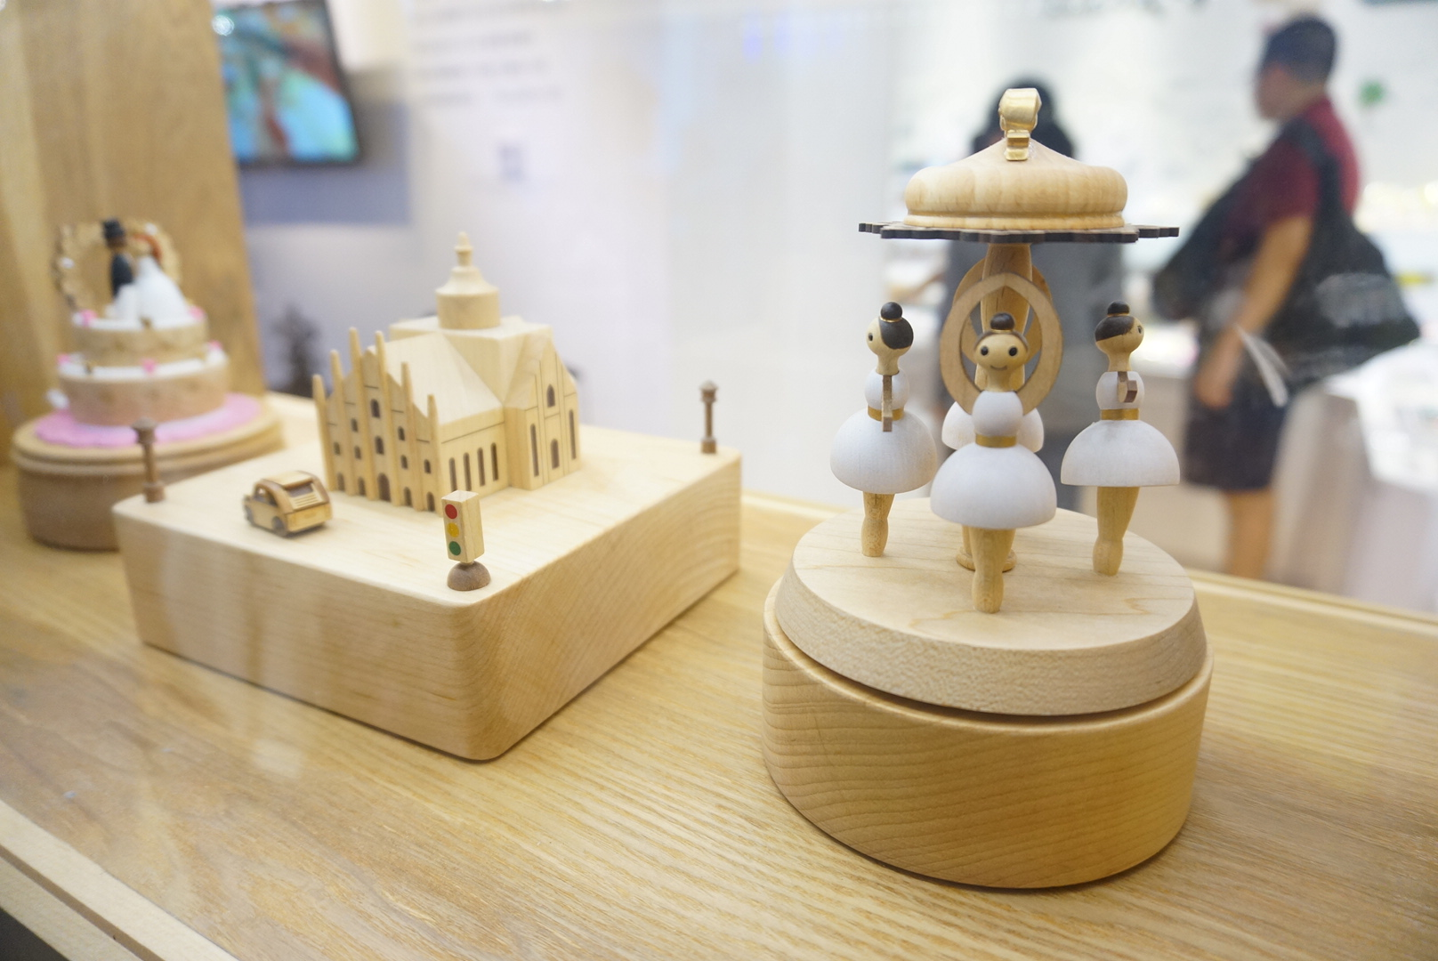
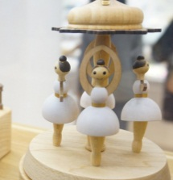
Contents
厦门
PLAY
旅游者达
3522.94万
人次/年
-夜の迷-
厦门
AMOY
好玩
好吃
-晨の美-
日光岩、鼓浪屿珍奇博物馆
蚵仔煎、金包银、沙茶面
-午の暇-
完美攻略

Slide 3
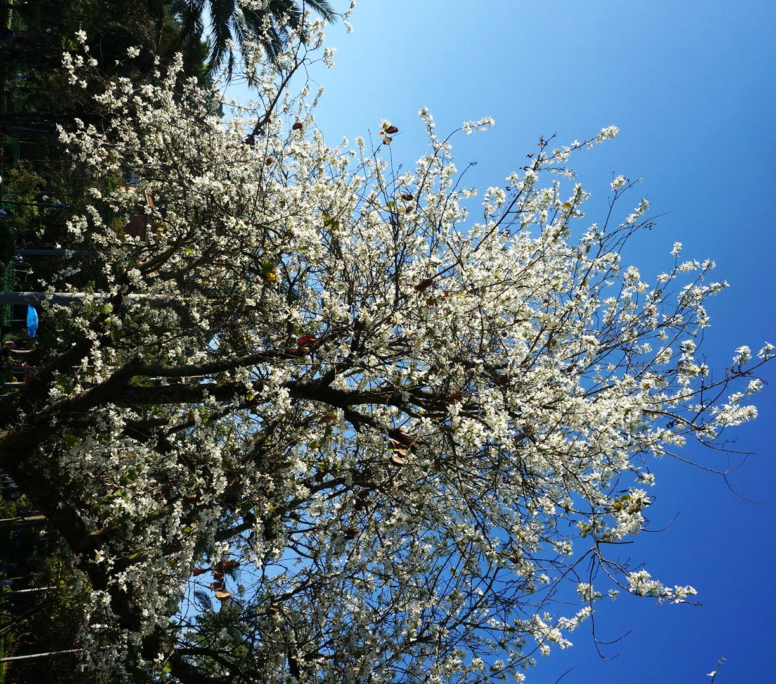
1
This is
AMOY.
-晨の美-
Tip
鼓浪屿（ Ku lang su ），福建省厦门市思明区的一个小岛，是著名的风景区。原名“圆沙洲”，别名“圆洲仔”，明朝改称“鼓浪屿”。因岛西南方海滩上有一块两米多高、

Slide 4
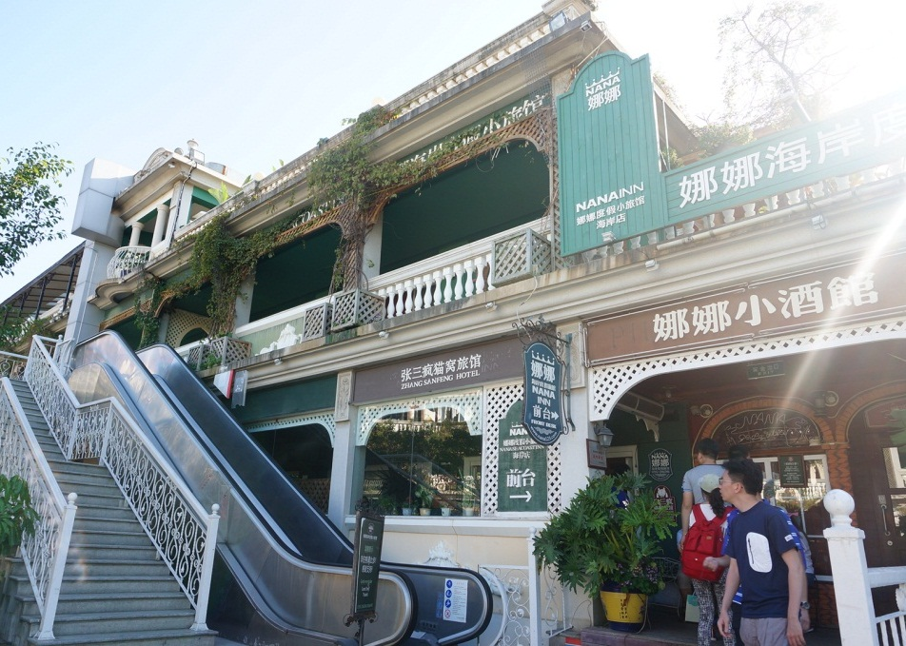
2
This is
AMOY.
-午の暇-
Tip
鼓浪屿（ Ku lang su ），福建省厦门市思明区的一个小岛，是著名的风景区。原名“圆沙洲”，别名“圆洲仔”，明朝改称“鼓浪屿”。因岛西南方海滩上有一块两米多高、

Slide 5
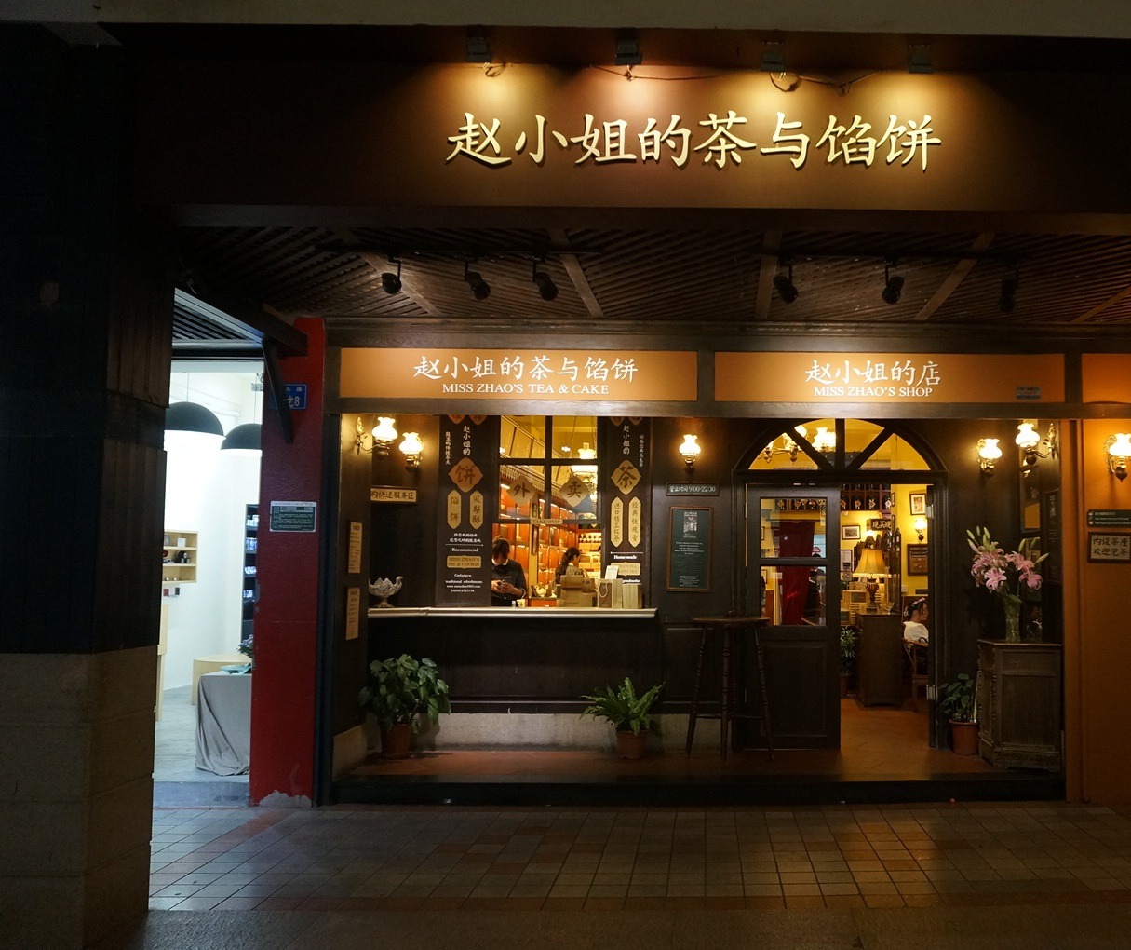
3
This is
AMOY.
-夜の迷-
Tip
鼓浪屿（ Ku lang su ），福建省厦门市思明区的一个小岛，是著名的风景区。原名“圆沙洲”，别名“圆洲仔”，明朝改称“鼓浪屿”。因岛西南方海滩上有一块两米多高、

Slide 6
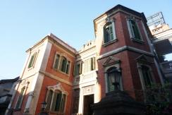
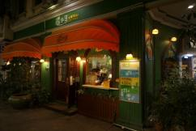
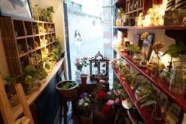
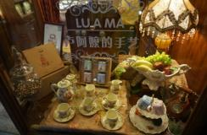
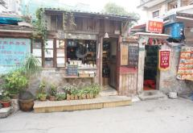
Summary
厦门

Slide 7
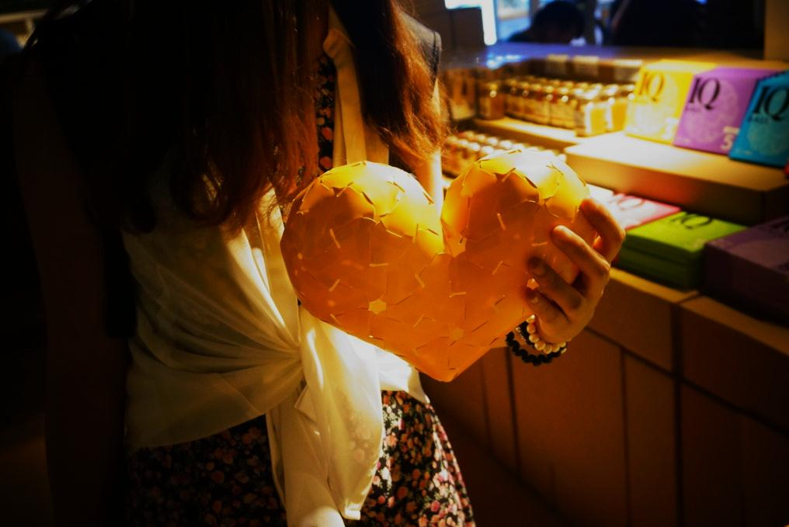
YOU WILL LOVE THIS PLACE.

Slide 8
更多精品PPT资源尽在—优品PPT！
www.ypppt.com
PPT模板下载：www.ypppt.com/moban/ 节日PPT模板：www.ypppt.com/jieri/
PPT背景图片：www.ypppt.com/beijing/ PPT图表下载：www.ypppt.com/tubiao/
PPT素材下载： www.ypppt.com/sucai/ PPT教程下载：www.ypppt.com/jiaocheng/
Notes:
模板来自于 http://www.ypppt.com

